Slide 1

Higiliquidos- Apliacação de gestão de Stock e Vendas
Trabalho realizado por:
Miguel Miragaia nº108317
Gonçalo Lopes nº107572

Slide 2
Introdução
Higiliquidos é uma empresa de Venda de produtos e equipamentos de Higiene.
Tem algumas entidades associadas como a:
Empresa
Pessoa
Cliente
Funcionário
Distribuidor
Gerente
Vendedor
Fornecedor
Carrinha
Carrinha_Distribuidor
Armazém
Venda
Compra
Produto
Entrega

Slide 3
Objetivos
O objetivo principal é desenvolver um sistema de gestão de stock e vendas para trazer organização e automatização à Empresa.
Gestão de Armazenamento
Gestão de Vendas
Gestão de Distribuição
Controlo de Fornecedores
Otimização de Processos
Interface fácil de usar

Slide 4
Estrutura da Base de Dados
Diagrama Entidade-Relacionamento
Diagrama Esquema Relacional

Slide 5
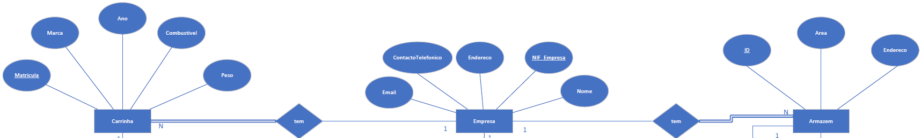
Diagrama Entidade Relacionamento (Carrinha, Empresa, Armazem)
Empresa-> Primary Key: NIF_Empresa; Carrinha -> Primary Key: Matricula;
Foreign Key: null ForeignKey: NIF_Empresa
Armazem -> Primary Key: ID;
Foreign Key: NIF_Empresa

Slide 6
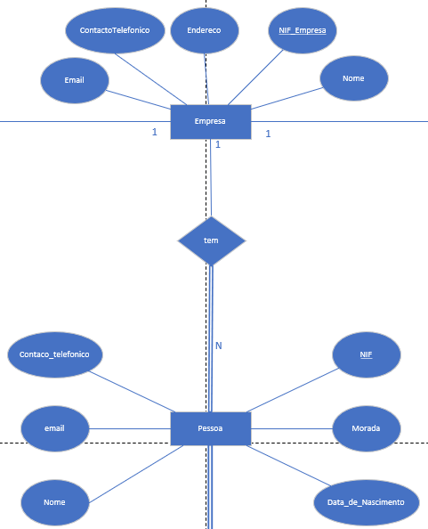
Diagrama Entidade Relacionamento (Pessoa)
Pessoa-> Primary Key: NIF;
Foreign Key: NIF_Empresa

Slide 7
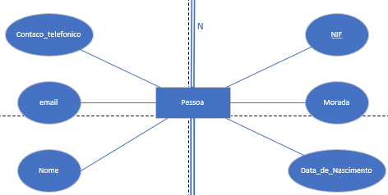
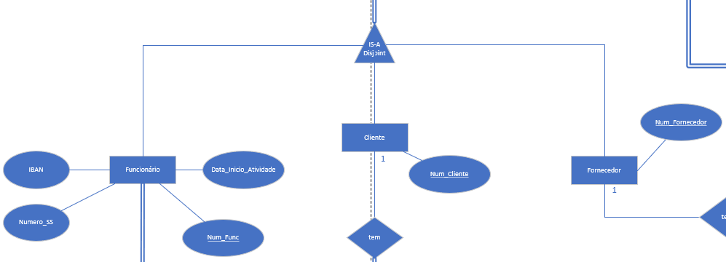
Diagrama Entidade Relacionamento (Cliente, Fornecedor, Funcionário)
Cliente-> Primary Key: Num_Cliente;
Foreign Key: NIF
Fornecedor-> Primary Key: Num_Fornecedor;
Foreign Key: NIF
Funcionario-> Primary Key: Num_Func;
Foreign Key: NIF

Slide 8
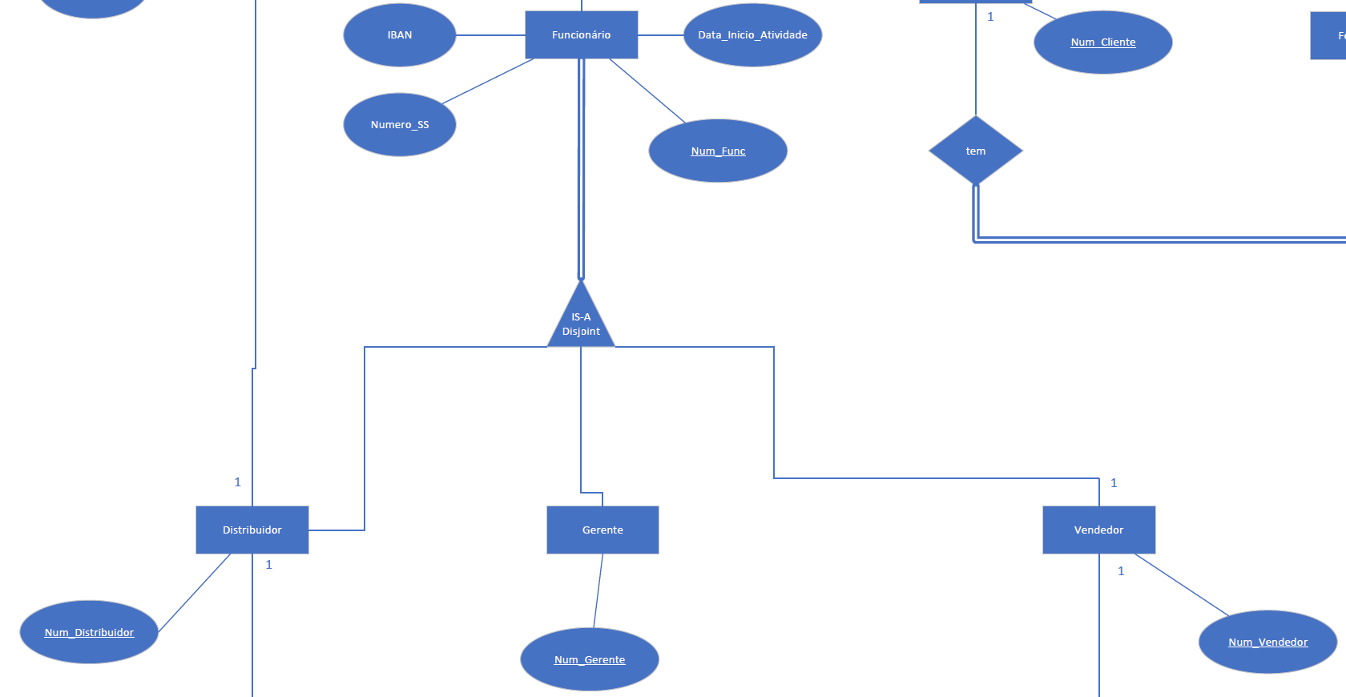
Diagrama Entidade Relacionamento (Distribuidor, Gerente, Vendedor)
Distribuidor-> Primary Key: Num_Distribuidor;
Foreign Key: Num_Func
Gerente-> Primary Key: Num_Gerente;
Foreign Key: Num_Func
Vendedor-> Primary Key: Num_Vendedor;
Foreign Key: Num_Func

Slide 9
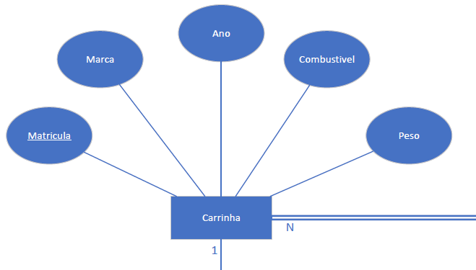
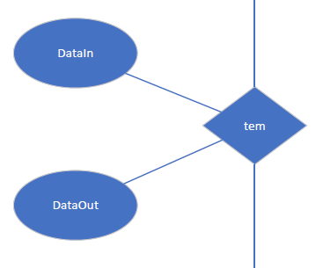
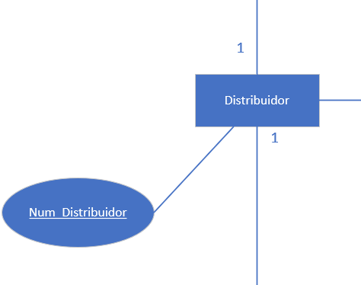
Diagrama Entidade Relacionamento (Carrinha_Distribuidor)
Carrinha_Distribuidor-> Primary Key: Matricula,
Num_Distribuidor;
Foreign Key: Matricula, Num_Distribuidor

Slide 10
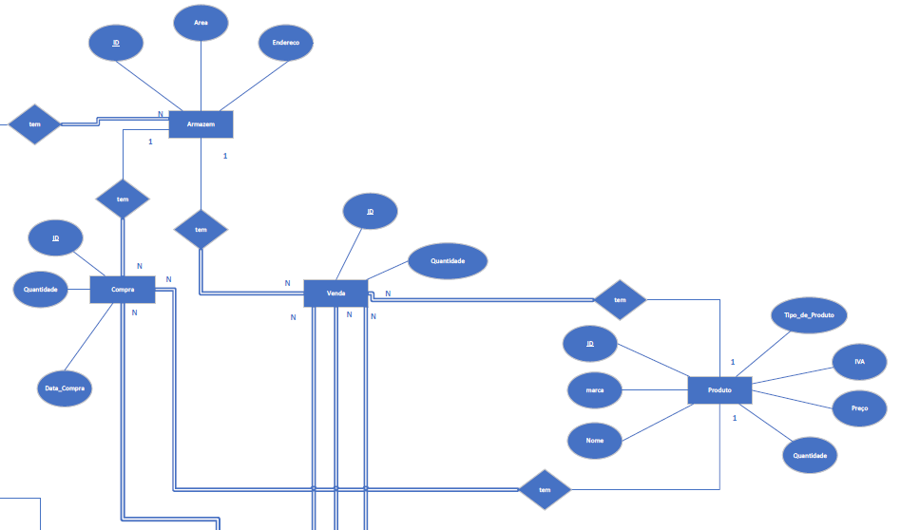
Diagrama Entidade Relacionamento (Compra, Venda, Produto)
Produto-> Primary Key: ID;
Foreign Key: null
Venda-> Primary Key: ID,
Foreign Key: ID_Produto,
ID_Armazem, Num_Distribuidor, Num_Vendedor, Num_Cliente
Compra-> Primary Key: ID;
Foreign Key: ID_Produto, ID_Armazem

Slide 11
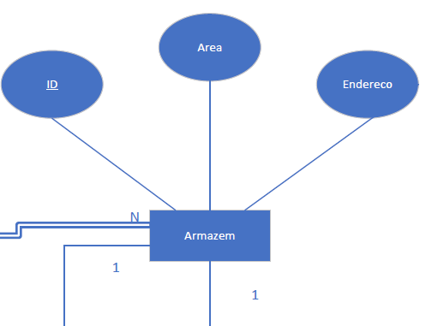
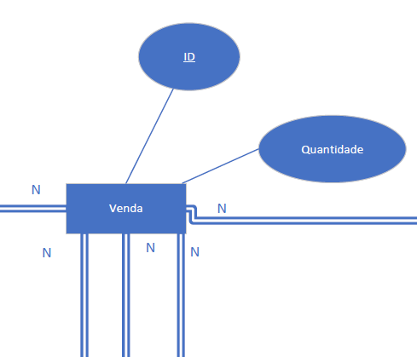
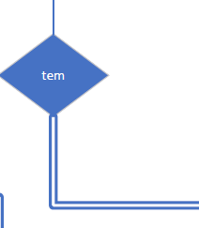
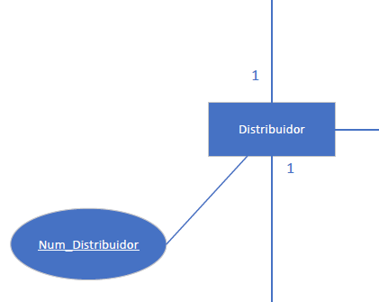
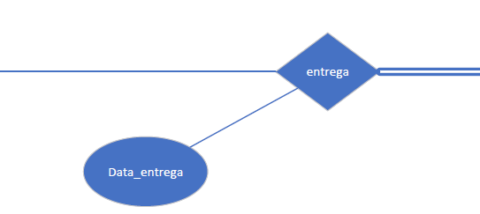

Diagrama Entidade Relacionamento (Entrega)
Entrega-> Primary Key: Num_Distribuidor;
Foreign Key: Num_Distribuidor , ID_Venda

Slide 12
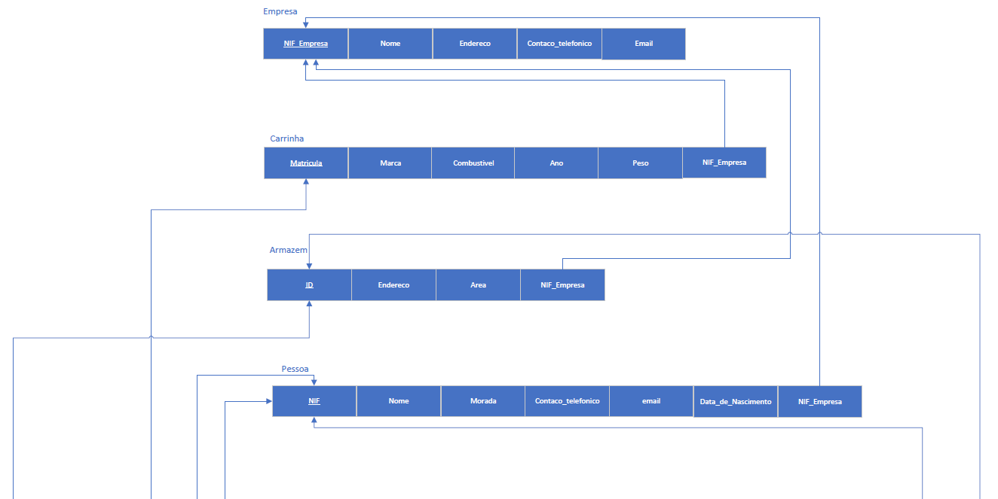
Esquema Relacional

Slide 13
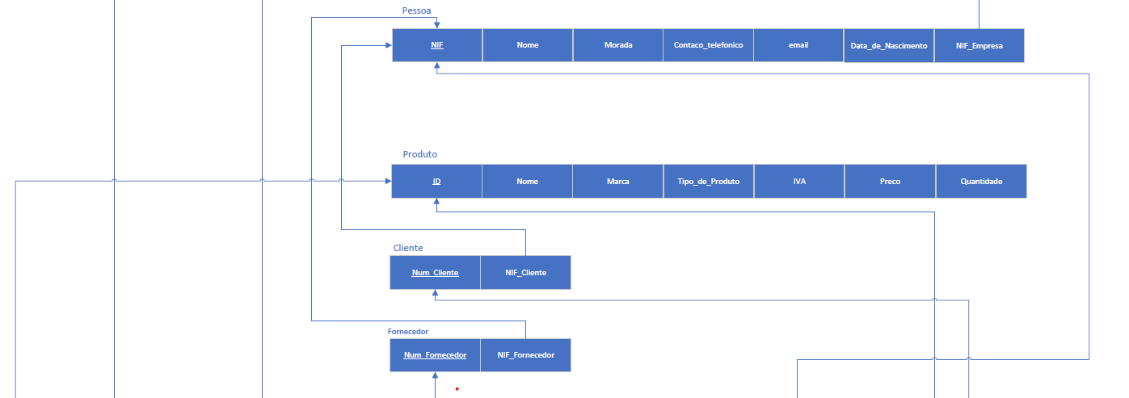
Esquema Relacional

Slide 14
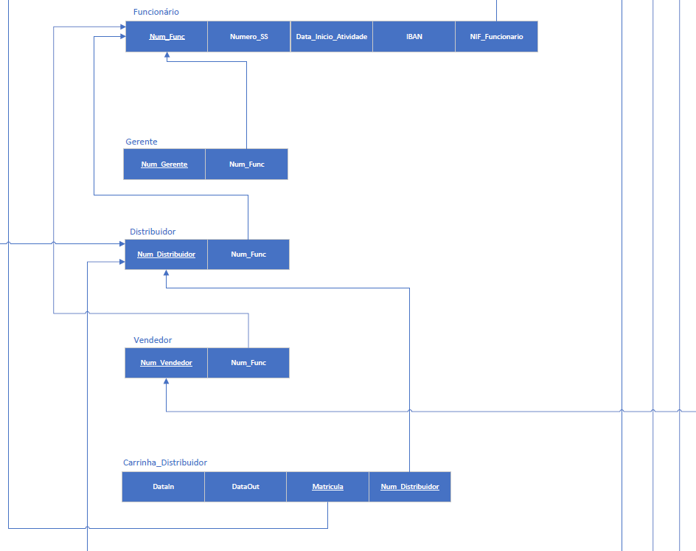
Esquema Relacional

Slide 15
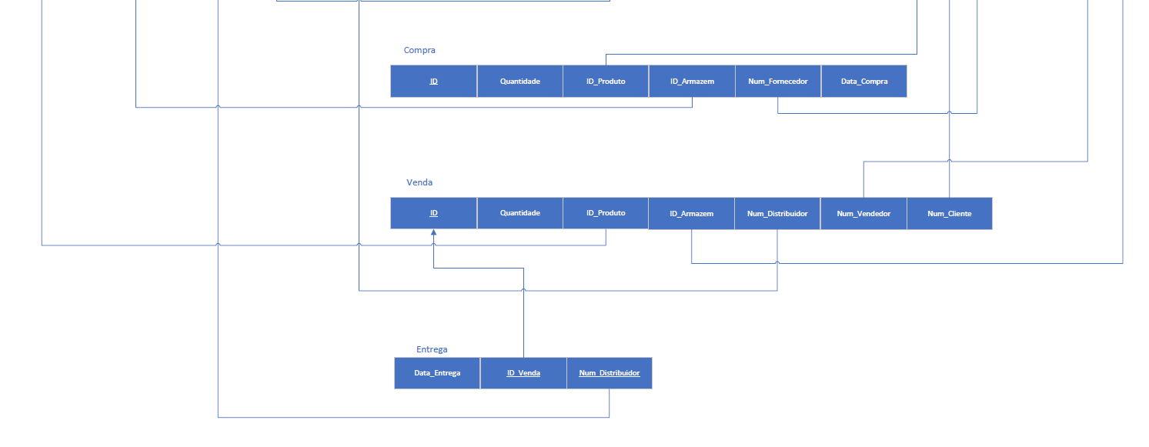
Esquema Relacional

Slide 16
Implementação da BD
DDL: criação das tabelas, definir chaves primárias e estrangeiras
DML: inserção, atualização de dados
Stored Procedures: automatizar tarefas recorrentes complexas
UDF: aprimorar funcionalidades da BD
Views: Facilitar acesso e visualização dos dados de forma simplificada

Slide 17
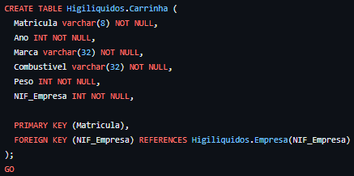
DDL
Existem 15 entidades e por isso temos 15 tabelas
Exemplo:

Slide 18
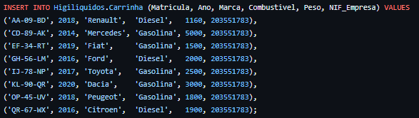
DML
Inserimos dados em cada uma das entidades
Exemplo:

Slide 19
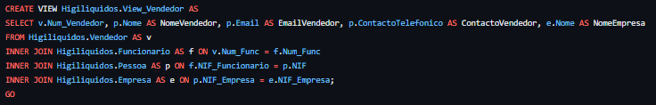
Views
Criamos as Views para facilitar a visualização aos dados
Exemplo:

Slide 20
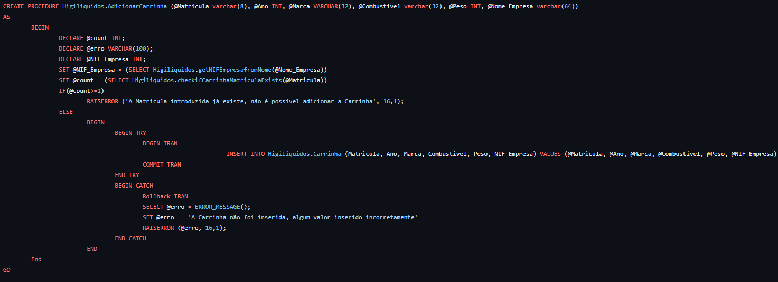
Store Procedures
Exemplo:

Slide 21
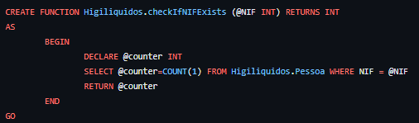
UDF
Exemplo: Validação da existência de um certo NIF

Slide 22
Interface do Sistema
Desenvolvimento de Interface intuitiva para a utilização do sistema
Funcionalidades presentes:
Listar Pessoas
Listar Funcionário, Clientes, Fornecedores
Listar Distribuidor, Gerente, Vendedor
Continuar…

